Slide 1
Wald und Naturgefahren wie kann darauf reagiert werden?
Inga Beck
Workshop-Reihe Allianz der Alpen:
Wald – eine facettenreiche Ressource der Alpen

Slide 2
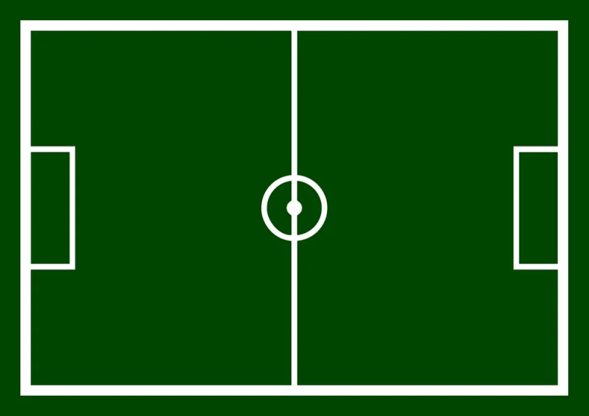
Fußballfeld ca. 0,7 ha
Notes:
Wald in Deutschland muss i´min

Slide 3
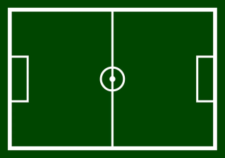
42
pro Minute
Notes:
30 ha

Slide 4


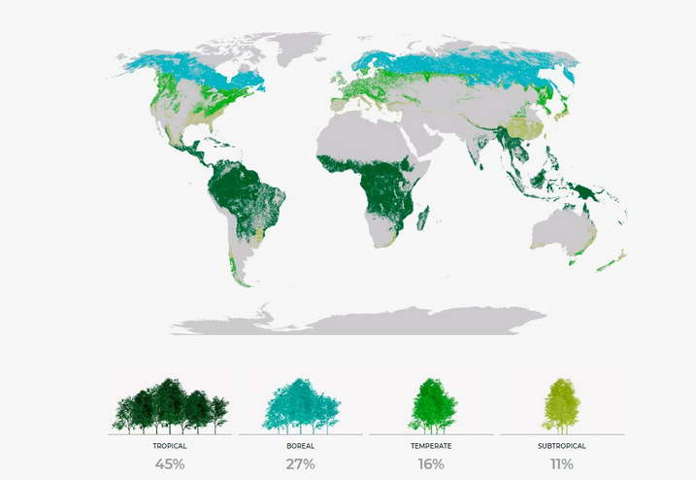
Übersicht
Wald – ein Überblick
31 % der Erde mit Wald bedeckt
Quelle: FAO
Notes:
https://www.sdw.de/waldwissen/wald-faq/index.html

Slide 5
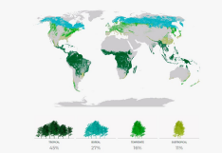
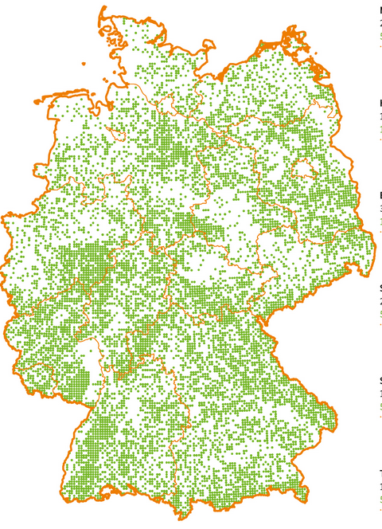
Übersicht
Wald – ein Überblick
31 % der Erde mit Wald bedeckt
Deutschland: Ein Drittel der Landesfläche Wald
→ 11.4 Mio. ha Wald
→ Eines der waldreichsten Länder Europas
Quelle: BMEL
Notes:
https://www.sdw.de/waldwissen/wald-faq/index.html

Slide 6
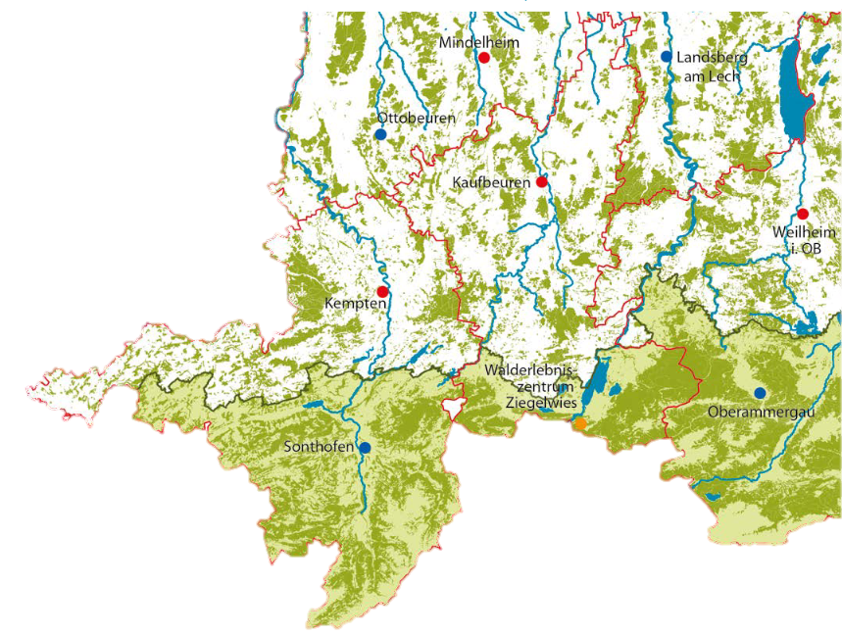
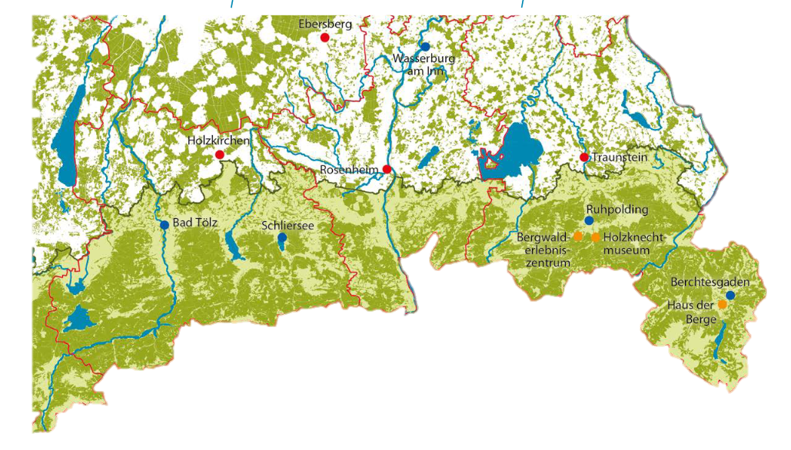
Übersicht
Wald – ein Überblick: Bayern Alpenraum
Hälfte des bayerischen Alpenraumes ist mit Wald bedeckt
(ca. 260 000 ha)
Quelle: Bundeswaldinventur 2021
Notes:
https://www.sdw.de/waldwissen/wald-faq/index.html

Slide 7
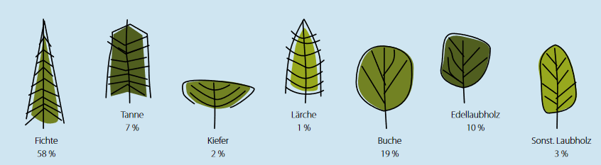
Übersicht
Wald – ein Überblick: Bayern Alpenraum
Hälfte des bayerischen Alpenraumes ist mit Wald bedeckt
(ca. 260 000 ha)
Quelle: Bundeswaldinventur 2021
Notes:
https://www.sdw.de/waldwissen/wald-faq/index.html

Slide 8

Schutzfunktion
Wald – wozu wir ihn brauchen
Wald dient als CO2 Senke und versorgt uns mit Sauerstoff
Wald schützt: uns und unsere Lebensgrundlage
Wald liefert einzigartigen Rohstoff
Wald ist Erholungsraum
Wald sichert die biologische Vielfalt

Slide 9
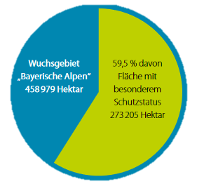



Schutzfunktion
Wald – Schutzfunktion
Lawinen
Steinschlag
Schutz für Mensch
und Infrastruktur
Hochwasser
Erosionen / Bodenschutz

Slide 10
Schutzfunktion
Wald – Schutzfunktion
Schutzwald:
Der Schutzwaldbegriff wurde 1852 im ersten Forstgesetz für Bayern definiert:
Der Artikel 10 Absatz 1 des Waldgesetzes für Bayern
Schutzwald ist Wald:
In den Hoch- und Kammlagen der Alpen und der Mittelgebirge
Auf Standorten, […] die stark erosionsgefährdet sind
Der dazu dient, Lawinen, Felsstürzen, Steinschlägen, Rutschungen
Hochwassern […] vorzubeugen

Slide 11
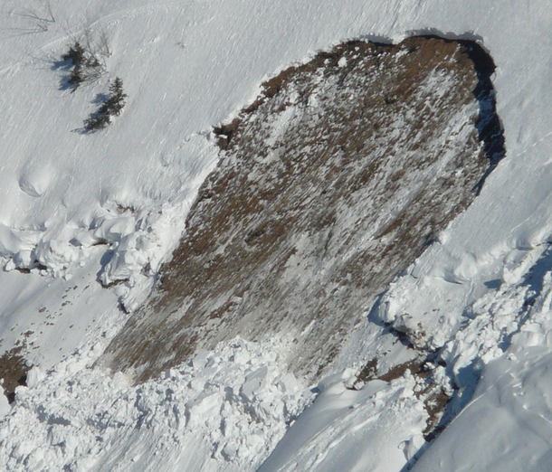
Schutzfunktion
Wald – Schutz vor Lawinen
Hoher Anteil an Fichten und Tannen von Vorteil
→ Nadeln halten gefallenen Schnee in den Baumkronen
→ Dieser verdunstet dort oder fällt verzögert und schubweise zu Boden
Im Wald bläst der Wind weniger stark als auf Freiflächen
→ Es kommt seltener zu labilen Schneeansammlungen
Schneedecke durch die Bäume festgehalten
Notes:
d

Slide 12
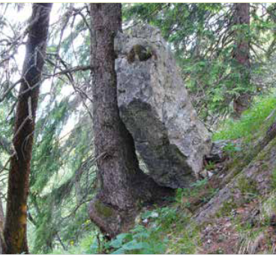
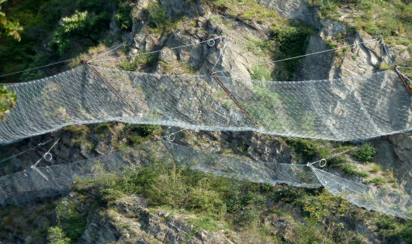
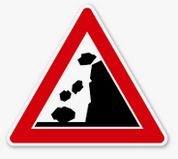
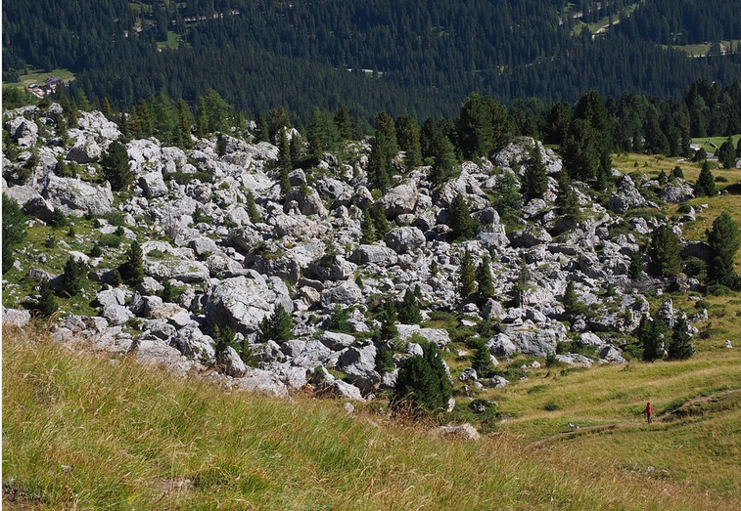
Schutzfunktion
Wald – Schutz vor Steinschlag
Rückhalt von Felsbröcken
Besonders wichtig bei e. g. Straßen
Stammzahlreiche Wälder mit dichten Unterholz
besonders wichtig
Quelle: Robert Proksch
Notes:
Waldwissen.net

Slide 13
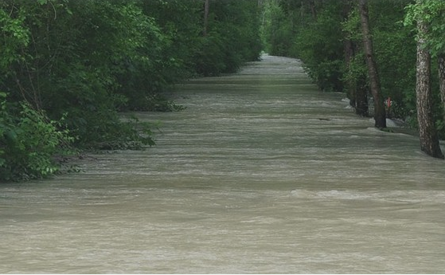
Schutzfunktion
Wald – Schutz vor Hochwasser
Wald wirkt auf den Wasserabfluss verzögernd
und auf den Wasserhaushalt ausgleichend
Bäume fangen in Kronen die Niederschläge auf
Wald verhindert Erosion
→ weniger Überschwemmungen kommt
Quelle: waldwissen.net
Am besten erfüllen diesen Hochwasserschutz intakte Wälder:
Ein lockerer, gut durchwurzelter Waldboden agiert wie ein Schwamm
und kann große Mengen an Niederschlagswasser speichern
Notes:
Waldwissen.net

Slide 14
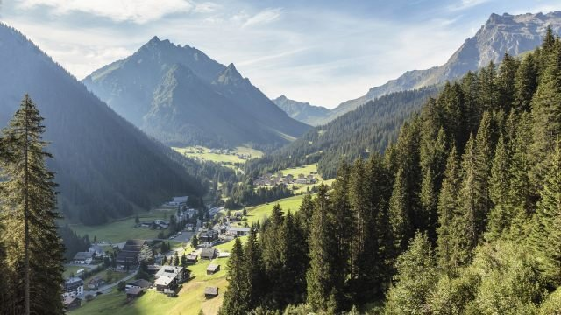
Schutzfunktion
Wald – Schutzfunktion

Slide 15

Naturgefahren
Wald – Naturgefahren
Externe Einflüsse
Schnee
Humusschwund
Sturm
Schädlinge
Waldbrand
Starkniederschläge
Schalenwildbestände
Waldweide
Abholzung
Lawinen
Bergsturz
Hangrutschungen
Hochwasser
Klimawandel
Schutzfunktion

Slide 16
Naturgefahren
Wald – Naturgefahren
Externe Einflüsse
Schnee
Humusschwund
Sturm
Schädlinge
Waldbrand
Starkniederschläge
Schalenwildbestände
Waldweide
Abholzung
Lawinen
Bergsturz
Hangrutschungen
Hochwasser
Klimawandel
Schutzfunktion

Slide 17

Naturgefahren
Wald – Naturgefahren
Externe Einflüsse
Schnee
Humusschwund
Sturm
Schädlinge
Waldbrand
Starkniederschläge
Schalenwildbestände
Waldweide
Abholzung
Lawinen
Bergsturz
Hangrutschungen
Hochwasser
Klimawandel
Schutzfunktion

Slide 18
Naturgefahren
Wald – Naturgefahren
Externe Einflüsse
Schnee
Humusschwund
Sturm
Schädlinge
Waldbrand
Starkniederschläge
Schalenwildbestände
Waldweide
Abholzung
Lawinen
Bergsturz
Hangrutschungen
Hochwasser
Klimawandel
Schutzfunktion

Slide 19
Naturgefahren
Wald – Naturgefahren
Externe Einflüsse
Schnee
Humusschwund
Sturm
Schädlinge
Waldbrand
Starkniederschläge
Schalenwildbestände
Waldweide
Abholzung
Lawinen
Bergsturz
Hangrutschungen
Hochwasser
Klimawandel
Schutzfunktion

Slide 20
Naturgefahren
Wald – Naturgefahren
Externe Einflüsse
Schnee
Humusschwund
Sturm
Schädlinge
Waldbrand
Starkniederschläge
Schalenwildbestände
Waldweide
Abholzung
Lawinen
Bergsturz
Hangrutschungen
Hochwasser
Klimawandel
Schutzfunktion

Slide 21
Naturgefahren
Wald – Naturgefahren
Externe Einflüsse
Schnee
Humusschwund
Sturm
Schädlinge
Waldbrand
Starkniederschläge
Schalenwildbestände
Waldweide
Abholzung
Lawinen
Bergsturz
Hangrutschungen
Hochwasser
Klimawandel
Schutzfunktion

Slide 22


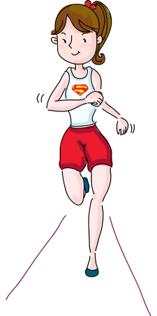




Waldschutz
Wald – Waldschutz:
Was ist ein intakter Wald?
Ungleichaltrig
Gemischt (bis 1400 m vorherrschend)
Dauerhaft
Subalpiner Nadelwald (rottenartige Strukturen)
Notes:
Ungleichaltrig: Besonders wichtig Tanne: kann jahrzehntelang im Schatten stehen und füllt dann Lücken rasch
Bergmischwald: Fichte, Tanne, Buche

Slide 23
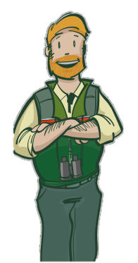
Waldschutz
Wald – Waldschutz
Pflege nötig
Naturverjüngung
Wiederaufforstung
Jungbestandspflege
Bekämpfung Schädlinge …. u. v. m.
200 000 Menschen arbeiten in Bayerns Wäldern

Slide 24




Waldschutz
Wald – Waldschutz
Bergwaldbeschluss (1984)
Beschluss der Schutzwaldsanierung (1986)
ARGE ALP
-> Ökologie und Ökonomie Schutzwald
Alpenkonvention
EUSALP
INTERREG

Slide 25

Waldschutz
Wald – Waldschutz: Bsp. Bergwaldoffensive (BWO)
2008 im Rahmen des Klimaprogramms von der Bayerischen
Staatsregierung ins Leben gerufen
Konzentration auf Projektgebiete
Runder Tische mit verschiedenen Akteuren
Besitzübergreifende Maßnahmen

Slide 26
Waldschutz
Wald – Waldschutz
Viele weitere regionale und überregionale Projekte
sowie Forschungsaktivitäten

Slide 27
Waldschutz
Wald – Waldschutz
Seit ca. 1990 37 Mio. Euro durch Freistaat Bayern für Pflege und
Bewirtschaftung
Seit 2005 (Gründung bay. Staatsforsten) 47 Mio. Euro für Schutzwaldpflege
Zusätzlich seit 2008 für BWO 16 Mio. Euro
Kontinuierliche Steigerung der Fördersummen
Pflanzung von 13 Mio. Bäumchen

Slide 28
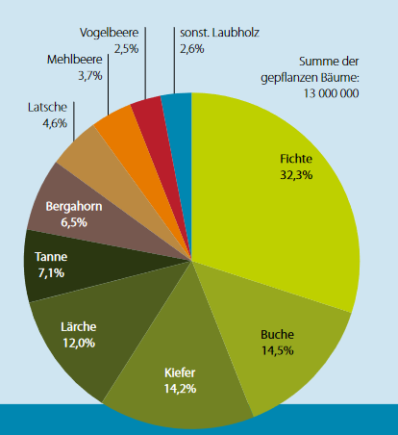
Waldschutz
Wald – Waldschutz
Gepflanzte Bäume in 30 Jahren
Quelle: Bayerische Staatsforsten

Slide 29
Pro Fußballfeld ca.
6000 Bäumchen
13 Mio. Bäumchen
2000 Fußballfelder
in 30 Jahren
66 Fußballfelder
pro Jahr
Notes:
Laut Landwirtschaftsministerium müssen für einen Hektar Hauptbestand zwischen 6700 bis 8000 Rotbuchen gepflanzt werden. Die 30 Mio. Setzlinge reichen also für gut 4000 ha

Slide 30

Notes:
Laut Landwirtschaftsministerium müssen für einen Hektar Hauptbestand zwischen 6700 bis 8000 Rotbuchen gepflanzt werden. Die 30 Mio. Setzlinge reichen also für gut 4000 ha

Slide 31

Waldschutz
Wald – Waldschutz
Maßnahmen im Alltag ???
e. g. FSC-Siegel

Slide 32
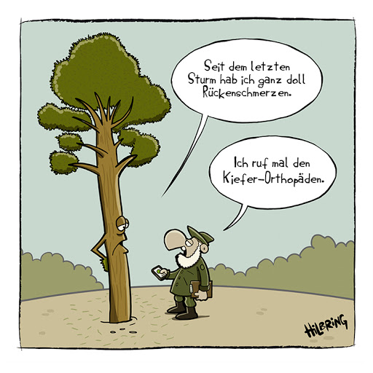
Herzlichen Dank

